Slide 1
Lombok
崔剑

Slide 2
主要内容
Lombok简介
Lombok配置
Lombok使用

Slide 3
Lombok简介

Slide 4
Lombok配置
引入依赖
<dependency>
<groupId>org.projectlombok</groupId>
<artifactId>lombok</artifactId>
<version>1.16.18</version>
<scope>provided</scope>
</dependency>
Lombok的scope=provided，说明它只在编译阶段生效，不需要打入包中。

Slide 5
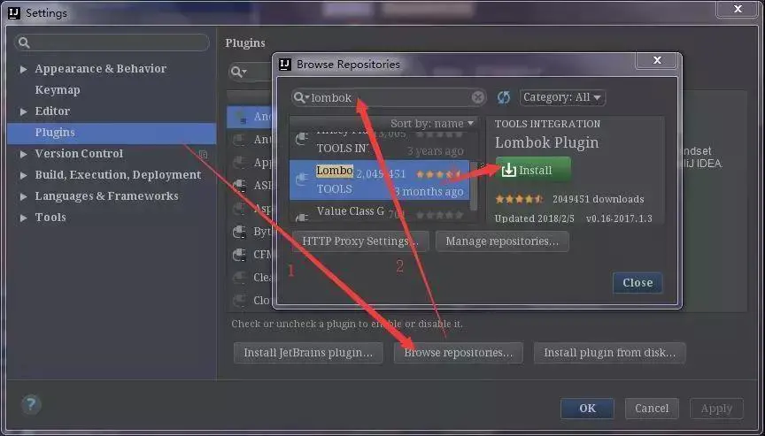
添加IDE工具对Lombok的支持
IDEA中引入Lombok支持如下：
点击File-- Settings设置界面，安装Lombok插件:

Slide 6
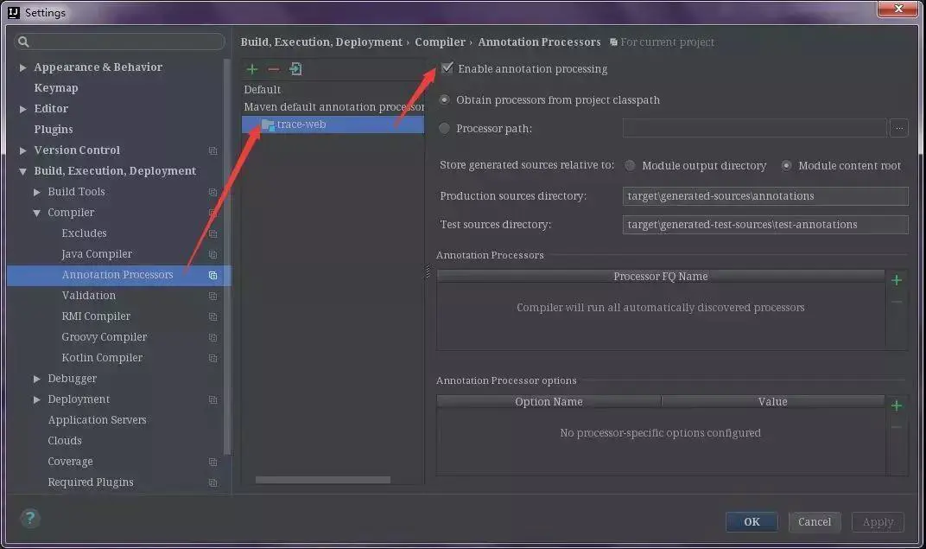
开启 AnnocationProcessors
点击File-- Settings设置界面，开启 AnnocationProcessors：
开启该项是为了让Lombok注解在编译阶段起到作用。

Slide 7
实现原理
自从Java 6起，javac就支持“JSR 269 Pluggable Annotation Processing API”规范，只要程序实现了该API，就能在javac运行的时候得到调用。
Lombok就是一个实现了"JSR 269 API"的程序。在使用javac的过程中，它产生作用的具体流程如下：
javac对源代码进行分析，生成一棵抽象语法树(AST)
javac编译过程中调用实现了JSR 269的Lombok程序
此时Lombok就对第一步骤得到的AST进行处理，找到Lombok注解所在类对应的语法树 (AST)，然后修改该语法树(AST)，增加Lombok注解定义的相应树节点
javac使用修改后的抽象语法树(AST)生成字节码文件

Slide 8
POJO类常用注解
@Getter/@Setter
作用类上，生成所有成员变量的getter/setter方法；
作用于成员变量上，生成该成员变量的getter/setter方法。
可以设定访问权限及是否懒加载等
@ToString
作用于类，覆盖默认的toString()方法，可以通过of属性限定显示某些字段，通过exclude属性排除某些字段。
@EqualsAndHashCode
作用于类，覆盖默认的equals和hashCode
@NonNull
主要作用于成员变量和参数中，标识不能为空，否则抛出空指针异常。
@Synchronized
作用于方法级别，可以替换synchronize关键字或lock锁，用处不大.

Slide 9
@NoArgsConstructor, @RequiredArgsConstructor, @AllArgsConstructor：作用于类上，用于生成构造函数。有staticName、access等属性。
staticName属性一旦设定，将采用静态方法的方式生成实例，access属性可以限定访问权限。
@NoArgsConstructor：生成无参构造器；
@RequiredArgsConstructor：生成包含final和@NonNull注解的成员变量的构造器；
@AllArgsConstructor：生成全参构造器
@Data
作用于类上，是以下注解的集合：@ToString @EqualsAndHashCode @Getter @Setter @RequiredArgsConstructor
@Builder
作用于类上，将类转变为建造者模式
@Log
作用于类上，生成日志变量。针对不同的日志实现产品，有不同的注解，例如：@Slf4j

